Slide 1


دعم التعلمات الأساس
– اللغة العربية –
المستوى
الثالث
المسار 1
لبنة فقرة
الحصة 06
نسخة تجريبية خاصة بمؤسسات الريادة غير نهائية
- نسخة قيد التطوير -

Slide 2


خاص بالأستاذ(ة)
توجيهات لاستعمال العرض
شرائح خاصة بالأستاذ(ة)
إرشادات للشروحات والتعليمات التي يجب على الأستاذ(ة) قولها
أمثلة على التوجيهات للأستاذ(ة)
يطلب من التلاميذ قراءة الكلمات

Slide 3


في نهاية حصة اليوم، سيكون 80% من المتعلمين على الأقل قادرين على:
إنتاج جمل لتكوين فقرة؛
قراءة فقرة بسيطة وفهمها.
اجتياز رائز التتبع.

Slide 4








أيقونات توجيهية
هذا النشاط مرتبط بتوظيف الألواح.
المناولة والألعاب
العمل الجماعي
العمل الثنائي
عمل فردي على الكراسة
أصغي إلى أستاذي وألاحظ ما يفعله.
أُحَضِّرُ لوازمي المدرسية قبل بداية الدرس.
العمل في مجموعات صغرى

Slide 5



العدة اللازمة للحصة
الدفتر
اللوحة
الكراسة

Slide 6

هيكلة الحصة
 |  | افتتاح الحصة: تعلم سلوك اليوم: كيف أحافظ على الوسائل التعليمية؟
 |  | نشاط اعتيادي: قراءة كلمات بصرية
 |  | تحدث وإغناء المعجم: أُعَبِّرُ عن صُوَرٍ وأَتَحَدَّثُ.
 |  | أنشطة القراءة والكتابة: قراءة كلمات بسرعة ودقة قراءة فقرة بسيطة وفهمها اجتياز رائز التتبع
 |  | لعبة: - لعبة اختيارية
 |  | اختتام الحصة: - تذكير بالواجبات المنزلية
05 دقائق
20 دقيقة
40 دقيقة
05 دقائق

Slide 7

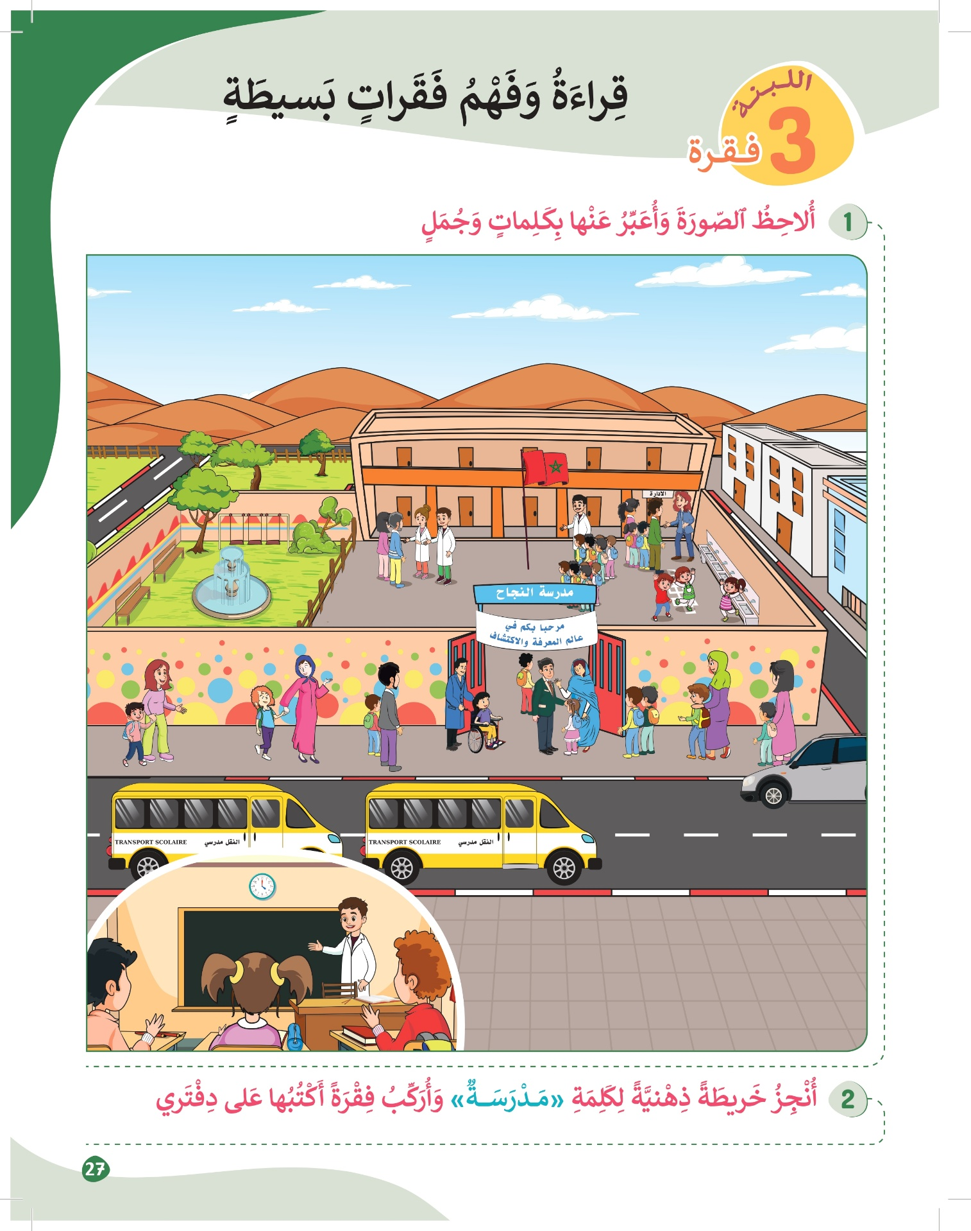
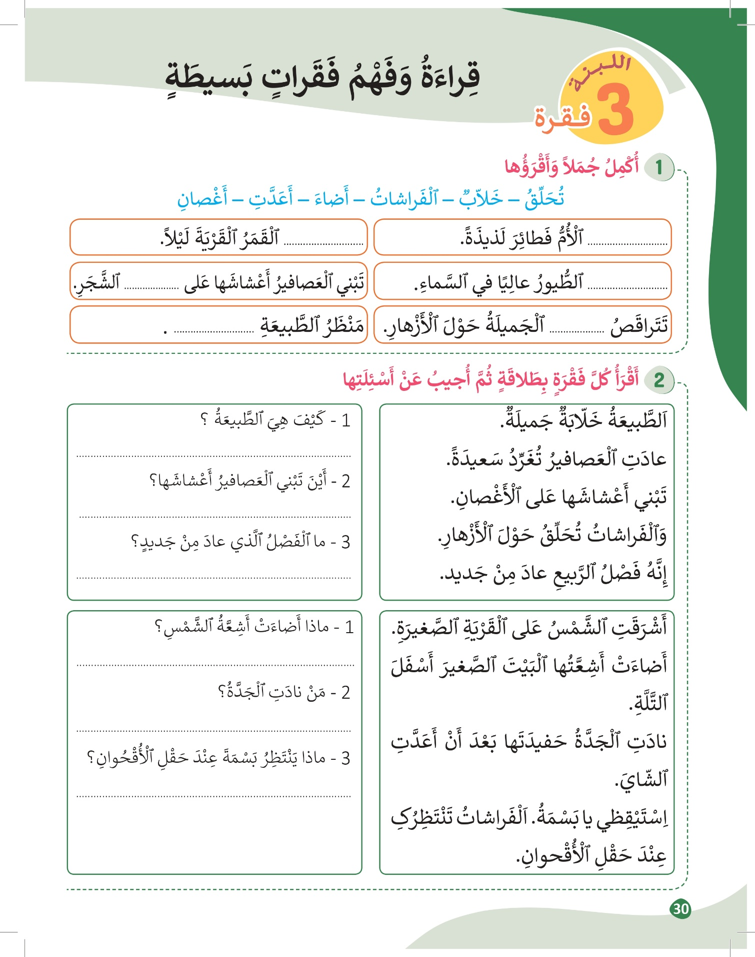
سأراقب الآن العمل الذي كلفتكم بإنجازه في منازلكم في الصفحتين 27 و30

Slide 8
1
افتتاح الحصة

Slide 9

مرحبا بكم، سننطلق في حصة اللغة العربية.
سلوك اليوم: كيف أحافظ على الوسائل التعليمية؟

Slide 10




لكي أحسن من سلوكي داخل القسم يجب:
أحافظ على أدواتي المدرسية؛
أحافظ على الوسائل المشتركة (بركار، مسلاط، بطاقات...)؛
أحافظ على نظافة الطاولات ونظافة القسم؛
أشارك في تزيين فصلي بالصويرات والرسومات.

Slide 11
في حصة اليوم ستتدربون على قراءة فقرة بسيطة وفهمها

Slide 12

إملاء
2
نشاط اعتيادي

Slide 13

خذوا ألواحكم والطبشور، سأملي عليكم كلمات.

Slide 14

اكتبوا على ألواحكم كلمة: الخَوْخُ.

Slide 15

عند الإشارة، الكل يرفع الألواح دفعة واحدة.
يحرص الأستاذ على أن يرفع الجميع ألواحهم في آن واحد.

Slide 16
يعطي الأستاذ الإشارة لمن أجاب بشكل صحيح ليضع لوحته على الطاولة ثم يتم التصحيح.
يجري الأستاذ تصحيح جماعيا تفاعليا مع جماعة الفصل، مع إشراك المتعلمين و الإشارة إلى الأخطاء المرتكبة.
اَلْخَوْخُ

Slide 17
اكتبوا على ألواحكم الكلمة التي ستسمعونها: المزرعةُ.

Slide 18
عند الإشارة، الكل يرفع الألواح دفعة واحدة.
يحرص الأستاذ على أن يرفع الجميع ألواحهم في آن واحد.

Slide 19
يعطي الأستاذ الإشارة لمن أجاب بشكل صحيح ليضع لوحته على الطاولة. الآن سنقوم بالتصحيح.
يجري الأستاذ تصحيح جماعيا تفاعليا مع جماعة الفصل، مع إشراك المتعلمين و الإشارة إلى الأخطاء المرتكبة.
اَلْمَزْرَعَةُ

Slide 20
اكتبوا على ألواحكم كلمة: اَلرّاعي.

Slide 21
عند الإشارة، الكل يرفع الألواح دفعة واحدة.
يحرص الأستاذ على أن يرفع الجميع ألواحهم في آن واحد.

Slide 22

يعطي الأستاذ الإشارة لمن أجاب بشكل صحيح ليضع لوحته على الطاولة ثم يتم التصحيح.
يجري الأستاذ تصحيح جماعيا تفاعليا مع جماعة الفصل، مع إشراك المتعلمين و الإشارة إلى الأخطاء المرتكبة.
اَلرّاعي

Slide 23
اكتبوا على ألواحكم الكلمة التي ستسمعونها: الصبرُ.

Slide 24
عند الإشارة، الكل يرفع الألواح دفعة واحدة.
يحرص الأستاذ على أن يرفع الجميع ألواحهم في آن واحد.

Slide 25
يعطي الأستاذ الإشارة لمن أجاب بشكل صحيح ليضع لوحته على الطاولة. الآن سنقوم بالتصحيح.
يجري الأستاذ تصحيح جماعيا تفاعليا مع جماعة الفصل، مع إشراك المتعلمين و الإشارة إلى الأخطاء المرتكبة.
اَلصَّبْرُ

Slide 26
انتبهوا جيدا، سأقرأ بدقة وبسرعة الكلمات المعروضة.
يحرص الأستاذ على جعل جميع التلاميذ منتبهين قبل الشروع في القراءة.
مَتى | أَيْنَ | مَنْ | كَيْفَ | بَعْدَ
مَعَ | حَوْلَ | إِلى | مَعَهُ | إِلَيْها
إِنَّهُ | عِنْدَما | إِليْهِ | مَعَها | حينَما

Slide 27
كل واحد منكم يقرأ الكلمات قراءة هامسة، سأمر بين الصفوف.
مَتى | أَيْنَ | مَنْ | كَيْفَ | بَعْدَ
مَعَ | حَوْلَ | إِلى | مَعَهُ | إِلَيْها
إِنَّهُ | عِنْدَما | إِليْهِ | مَعَها | حينَما

Slide 28

لنقرأ الكلمات قراءة مشتركة: اقرأوا معي عند الإشارة
مَتى | أَيْنَ | مَنْ | كَيْفَ | بَعْدَ
مَعَ | حَوْلَ | إِلى | مَعَهُ | إِلَيْها
إِنَّهُ | عِنْدَما | إِليْهِ | مَعَها | حينَما

Slide 29
الآن، دوركم، ستتقدمون إلى السبورة لقراءة الكلمات.
يتناوب المتعلمون على القراءة: كل متعلم يقرأ سطرا واحدا، بالترتيب وبدونه.
مَتى | أَيْنَ | مَنْ | كَيْفَ | بَعْدَ
مَعَ | حَوْلَ | إِلى | مَعَهُ | إِلَيْها
إِنَّهُ | عِنْدَما | إِليْهِ | مَعَها | حينَما

Slide 30
3
أُعَبِّرُ عن صُوَرٍ وأَتَحَدَّثُ
تحدث وإغناء المعجم

Slide 31



انتبهوا جميعا! سنتعلم كيف نعبر عن صور متسلسلة.
يسترجع الأستاذ مع المتعلمين كيفية التعبير عن الصورة بجملة.
أَقومُ بِمَسْحِ كُلِّ صورَةٍ عَلى حِدَةٍ؛
أُعَبِّرُ عَنْ كُلِّ صورَةٍ بِجُمْلَةٍ؛
أَرْبِطُ دائِماً في ٱلْمَعْنى بَيْنَ جُمْلَةٍ وَجُمْلَةٍ؛

Slide 32
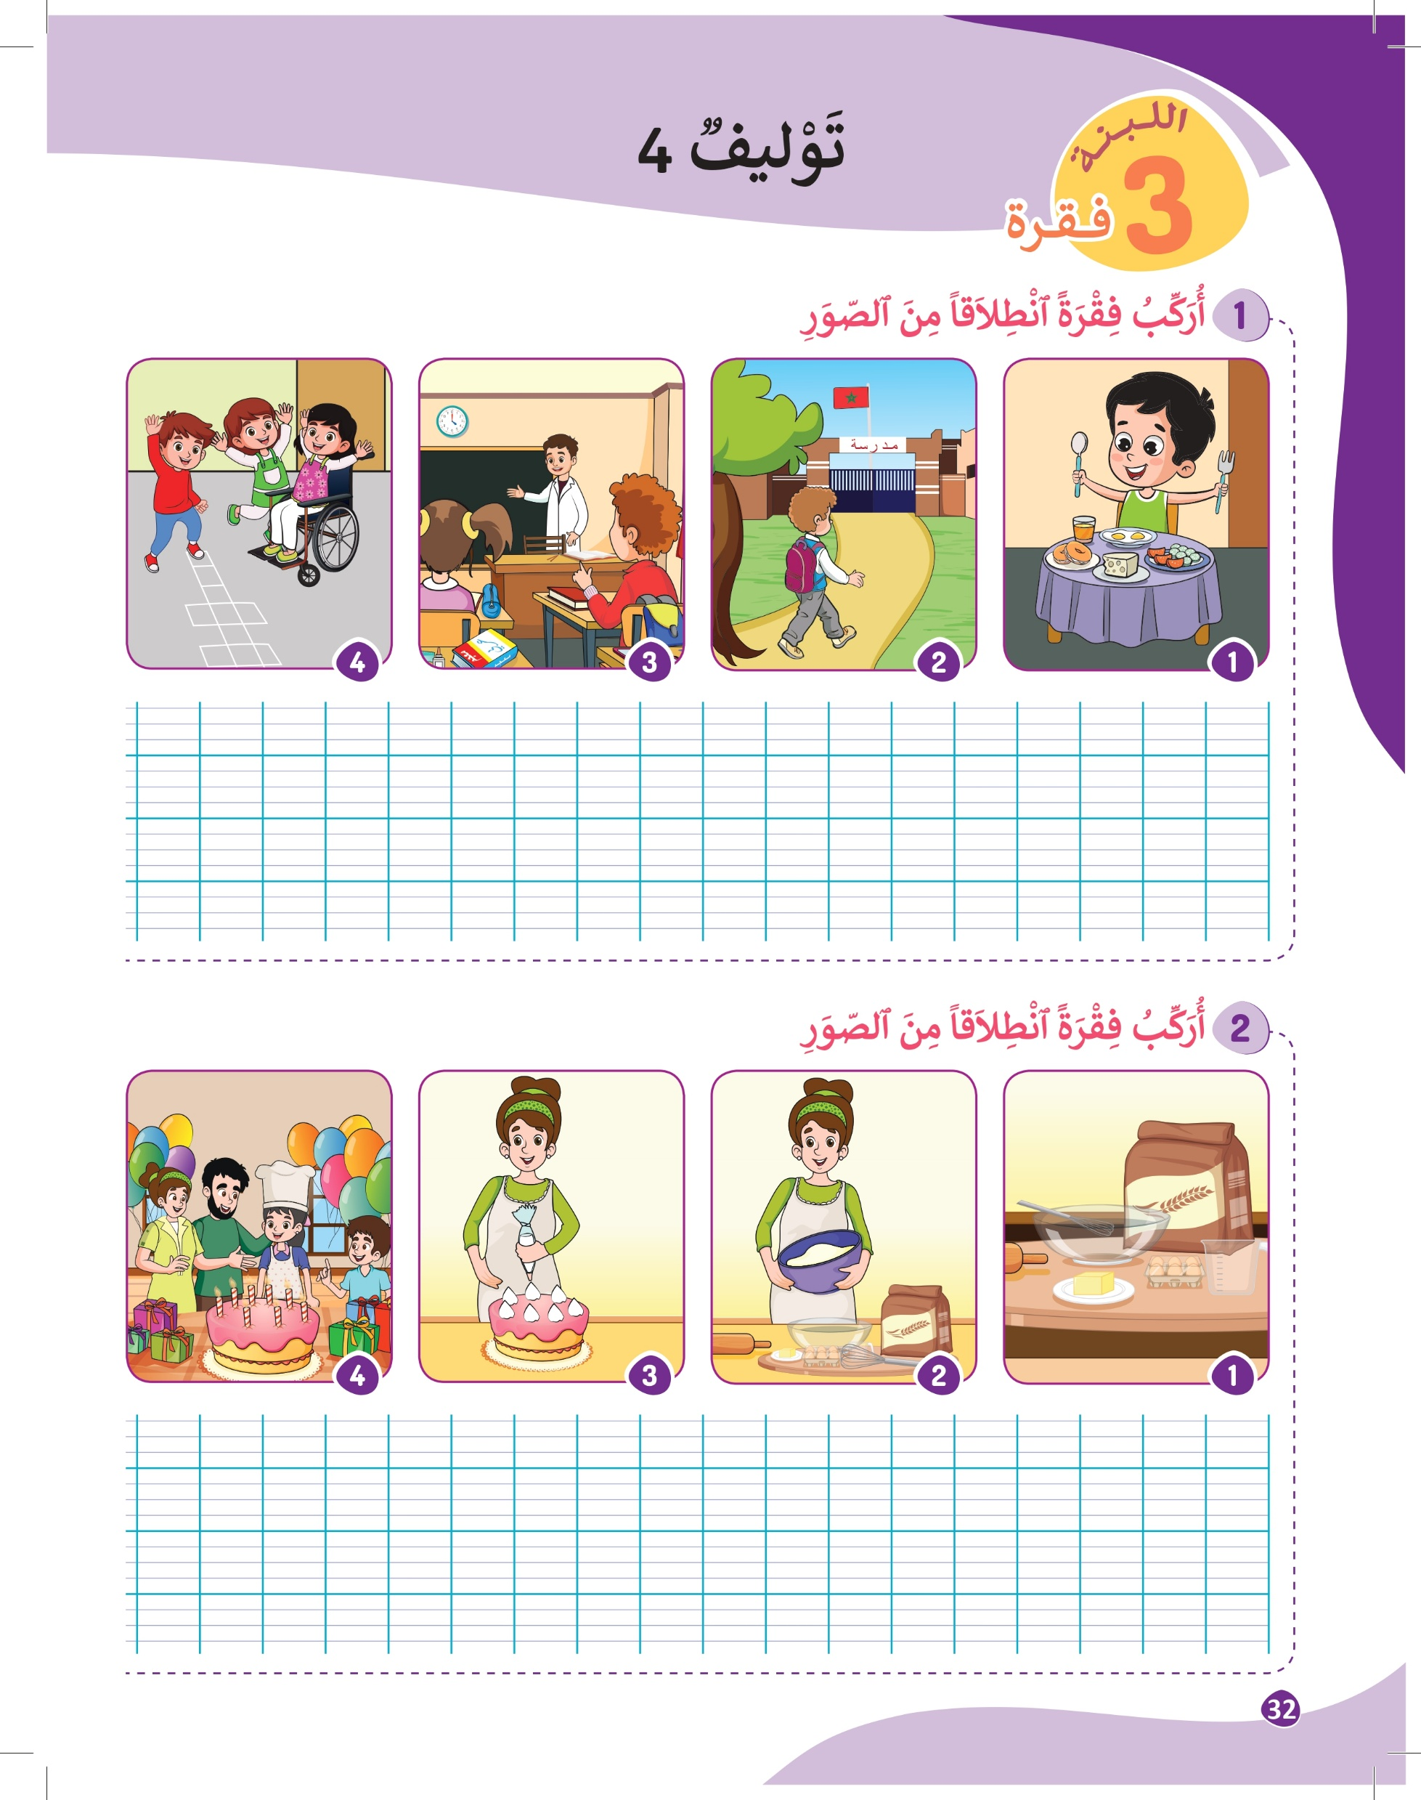
الآن قوموا بالتعبير عن الصورة الأولى باستخدام ما تعلمناه سابقا.
يستقبل الأستاذ الإنتاجات الشفوية ويكتفي بنقل بواحدة على السبورة.

Slide 33
الآن قوموا بالتعبير عن الصورة الثانية باستخدام ما تعلمناه سابقا.
يستقبل الأستاذ الإنتاجات الشفوية ويكتفي بنقل بواحدة على السبورة.

Slide 34
الآن قوموا بالتعبير عن الصورة الثالثة باستخدام ما تعلمناه سابقا.
يستقبل الأستاذ الإنتاجات الشفوية ويكتفي بنقل بواحدة على السبورة.

Slide 35
الآن قوموا بالتعبير عن الصورة الرابعة باستخدام ما تعلمناه سابقا.
يستقبل الأستاذ الإنتاجات الشفوية ويكتفي بنقل بواحدة على السبورة.

Slide 36

افتحوا كراساتكم على الصفحة 32، وانقلوا الجمل التي أنتجناها في النشاط رقم 1 في المكان المخصص لها.
يتنقل الأستاذ بين الصفوف، ويذكر ببروتوكول النقل (كلمتين كلمتين، تفادي النقل كلمة كلمة).

Slide 37
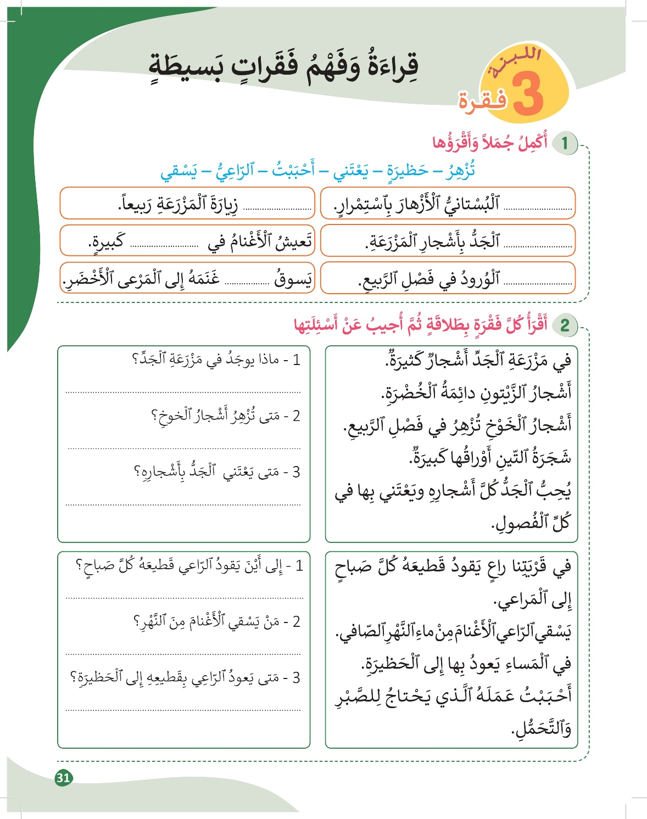
4
أنشطة القراءة والكتابة

Slide 38
انتبهوا جيدا، سأقرأ بدقة وبسرعة الكلمات المعروضة.
يحرص الأستاذ على جعل جميع التلاميذ منتبهين قبل الشروع في القراءة.
لِلْمُهْرِ | يَرْفِقُ | اَلْحَيَواناتِ
لَطيفَة | اَلدَّجاجَ | اَلْعُشْبَ

Slide 39
الآن، دوركم، من يتقدم إلى السبورة لقراءة الكلمات.
ينتدب الأستاذ بعض التلاميذ لقراءة الكلمات، مع تشجيعهم على احترام الدقة والسرعة.
لِلْمُهْرِ | يَرْفِقُ | اَلْحَيَواناتِ
لَطيفَة | اَلدَّجاجَ | اَلْعُشْبَ

Slide 40
انتبهوا جيدا، لنتذكر كيف نقوم بنقل الكلمات.
يناقش الأستاذ مع التلاميذ استراتيجية النقل: كلمتين كلمتين.

Slide 41
الآن، خذوا دفاتركم، وانقلوا هذه الكلمات.
يتنقل الأستاذ بين الصفوف ويحرص على تطبيق استراتيجية النقل.
لِلْمُهْرِ | يَرْفِقُ | اَلْحَيَواناتِ
لَطيفَةࣱ | اَلدَّجاجَ | اَلْعُشْبَ

Slide 42
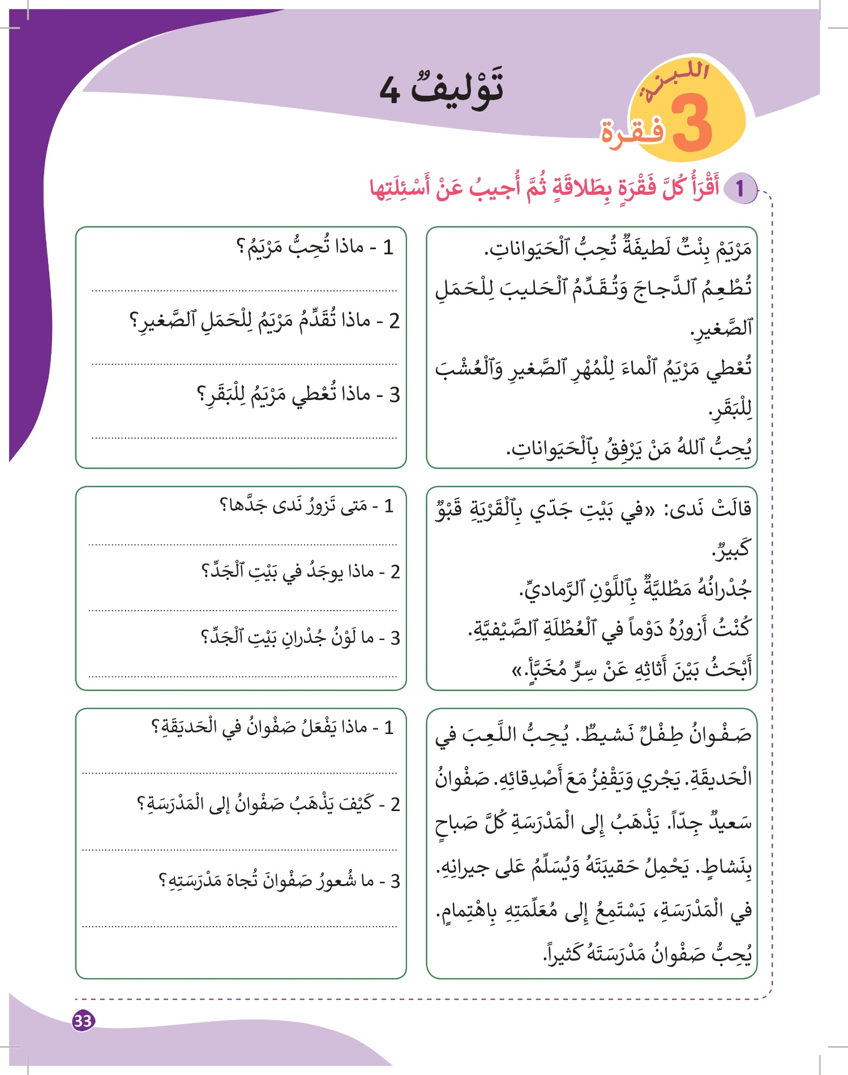
خذوا كراساتكم على الصفحة 33، النشاط الأول. الفقرة الأولى.
سنبحث فيها عن الكلمات التي قرأناها سابقا.

Slide 43
انتبهوا جيدا، لنتذكر جميعا كيف نقوم بقراءة مسحية بالعين لكي نحدد موقع الكلمة التي نبحث عنها.
يناقش الأستاذ رفقة التلاميذ استراتيجية البحث عن كلمات داخل النص عن طريق القراءة المسحية.

Slide 44

الآن دوركم، سأنطق الكلمة وأنتم تحددون مكانها بسرعة عن طريق قراءة مسحية بأعينكم:
الزيتونِ – التينِ – أوراقُها – مزرعةِ – الخضرةِ – الخَوخِ.

Slide 45
الآن، خذوا كراساتكم: سأقرأ الفقرة. تابعوا ولا ترددوا بعدي، ضعوا أصبعكم تحت كل كلمة أقرأها.
يقوم الأستاذ بقراءة الفقرة قراءة نموذجية، مراعيا مخارج الحروف الصحيحة وعلامات الترقيم.

Slide 46
من خلال تتبعكم، ما رأيكم في قراءتي؟
متوسط | لا | نعم
 |  |  | - هَلْ كانَ صَوْتي مَسْموعاً وَواضِحاً؟
 |  |  | - هَلْ كانَتِ قِراءَتي مُسْتَرْسَلَةً؟
 |  |  | - هَلِ ٱحْتَرَمْتُ عَلاماتِ ٱلتَّرْقيمِ؟
 |  |  | - هَلْ كُنْتُ مُسْرِعاً في قِراءَتي؟
 |  |  | - هَلْ تُريدونَ أَنْ أُعيدَ ٱلْقِراءَةَ مَرَّةً ثانِيَةً؟

Slide 47
الآن دوركم، كل واحد منكم يقرأ النص قراءة هامسة.
يتنقل الأستاذ بين الصفوف ويحرص على انخراط الجميع في القراءة الهامسة.

Slide 48

عند إشارتي، كل متعلم يقرأ لزميله قراءة هامسة. أصحح لزميلي.
يتنقل الأستاذ بين الصفوف ويحرص على انخراط كل ثنائي في القراءة الهامسة، وفي التصحيح.

Slide 49
لنقرأ الفقرة قراءة مشتركة؛ نبدأ عند إشارتي.
يحرص الأستاذ على انخراط جميع التلاميذ في القراءة المشتركة.

Slide 50

الآن سأعين من يقرأ قراءة جهرية، تابعوا بأصبعكم، لإبداء رأيكم في قراءة القارئ.
ينتدب الأستاذ بعض المتعلمين للقراءة الجهرية.

Slide 51

يمكن توظيف السبورة لتسجيل بعض الكلمات التي وجد فيها المتعلمون صعوبات قرائية، للاشتغال عليها مع التركيز على المتعثرين. مثل: الدجاج – يرفق - تقدم
اَلدْ / دَ / جا / جَ
تقطيع الكلمة
قراءة نموذجية
اَلدَّجاجَ
..................................
يَرْفِقُ
تقطيع الكلمة
قراءة نموذجية
..................................
تقطيع الكلمة
قراءة نموذجية
تُقَدِّمُ

Slide 52
الآن سنجيب عن أسئلة الفهم بجانب الفقرة، قوموا بالعمل في ثنائيات.
يتنقل الأستاذ بين الثنائيات للحرص على انخراط الجميع في العمل، ولتقديم الدعم إن لزم.

Slide 53
لنصحح العمل.
يستقبل الأستاذ الإجابات قبل عرض الصحيح منها، مع احترام بروتوكول أخذ الكلمة.
تُحِبُّ مَرْيَمُ ٱلْحَيَواناتِ.
تُقَدِّمُ مَرْيَمُ لِلْحَمَلِ ٱلصَّغيرِ ٱلْحَليبَ.
تُعْطي مَرْيَمُ لِلْبَقَرِ ٱلْعُشْبَ.

Slide 54

الآن، خذوا الفقرة الثانية، واقرؤوها قراءة هامسة، ثم أنجزوا الأسئلة المرافقة للفقرة، ثم تبادلوا الكراسات مع زملائكم في الطاولة، وكل واحد يصحح لزميله ويناقشه في أجوبته.

Slide 55
خاص بالأستاذ(ة)
توجيهات التصديق
يتم شغل التلاميذ بأنشطة الكتابة والقراءة (النشاط 1)
يتم إعداد فقرة للقراءة حسب النموذج في شريحة موالية
يتم التصديق بشكل فردي وتملأ الشبكة بالموازاة مع التمرير

Slide 56
خاص بالأستاذ(ة)
توجيهات التصديق
يتم التمرير بشكل فردي
تعرض على المتعلم الفقرة، ويعتبر متحكما إذا قرأ بطلاقة ارتكب 3 أخطاء على الأكثر.
يسمح للمتعلم أن يتم قراءته حتى وإن اعتبر غير متحكم، ثم يوجه لقراءة سؤالي الفهم.
يعرض على المتعلم سؤالين للفهم باختيار من متعدد، ويعتبر متحكما إن أجاب عن كليهما.

Slide 57
خاص بالأستاذ(ة)
الفقرة
اِسْتَيْقَظَتِ ٱلْفَتاةُ ٱلصَّغيرَةُ باكِراً.
غَسَلَتْ وَجْهَها بِٱلْماءِ وَٱلصّابونِ، وَتَناوَلَتْ فَطورَها.
اِرْتَدَتْ مَلابِسَها ٱلْجَديدَةَ.
تَوَجَّهَتْ إِلى ٱلْمَدْرَسَةِ فَرِحَةً.

Slide 58
خاص بالأستاذ(ة)
فهم
بِماذا غَسَلَتِ ٱلْفَتاةُ وَجْهَها؟
    بٱلْماءِ فَقَط؛
    بِيَدِها؛
    بٱلْماءِ وَٱلصّابونِ؛
    بِٱلصّابونِ فَقَط.
إِلى أَيْنَ تَوَجَّهَتِ ٱلْفَتاةُ؟
    إِلى ٱلْمَنْزِلِ؛
    إِلى ٱلْمَدْرَسَةِ؛
    إِلى ٱلسّاحَةِ؛
    إِلى ٱلْحَديقَةِ.

Slide 59

لعبة اختيارية
5
ألعاب

Slide 60

سنلعب الآن لعبة ماذا بعد، قوموا بتشكيل حلقة.

Slide 61
يختار الأستاذ لعبة يشغل بها التلاميذ أثناء تمرير الرائز.

Slide 62


تذكير بالواجبات المنزلية
6
اختتام الحصة

Slide 63

لنتذكر الواجبات المنزلية في الصفحة 32:
النشاط 2: ألاحظ الصور المتسلسلة وأعبر عن كل صورة بجملة وأكتبها في المكان المخصص.

Slide 64

لنتذكر الواجبات المنزلية في الصفحة 33:
النشاط 1 : أتدرب في المنزل على قراءة الفقرة بسرعة وبدقة، وأجيب عن أسئلة الفهم.

Slide 65

إلى الحصة القادمة

